Slide 1







K-Digital Training
[두산로보틱스] 지능형 로보틱스 엔지니어
Rokey 휴게소
TEAM B-3 4minute
정서윤, 나승원, 홍진규, 이동기
[멘토] 김루진

Slide 2
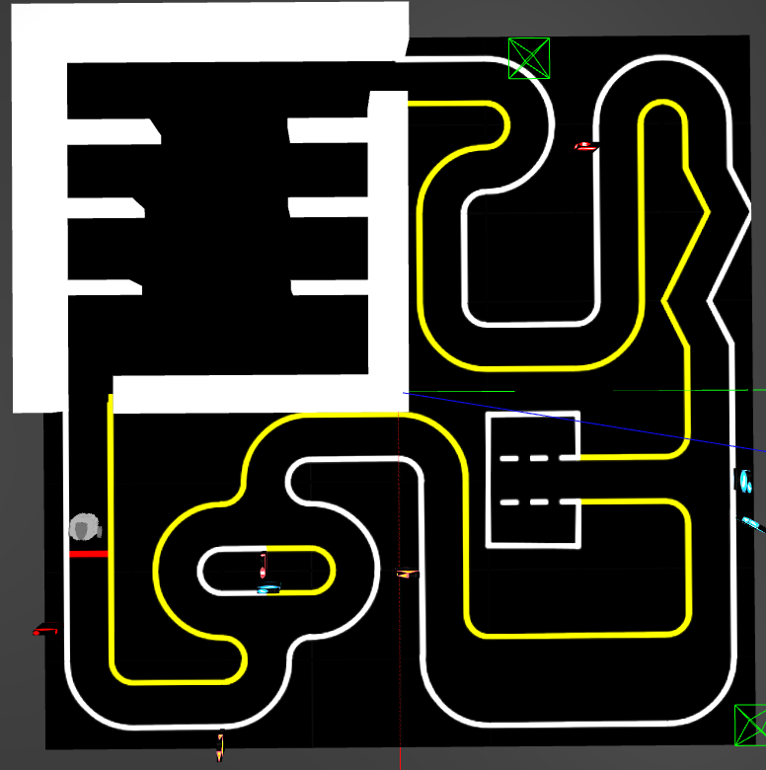
01
K-Digital Training
프로젝트 개요
Autorace Map 휴게소
Autorace Map 휴게소 흐름도 순서
1. Default lane mode -> lane 주행
2. traffic light ->
신호등 감지해서 빨간불이면 멈추고 노란색이면 천천히 주행 초록색이면 빠르게 주행
3. parking ->
parking sign 보면 parking 주행
construction sign 보면 construction sign 반대편으로 틀어서 후면주차
4. stop tunnel -> tunnel sign 앞에서 정차
➍
➌
➊
➋

Slide 3
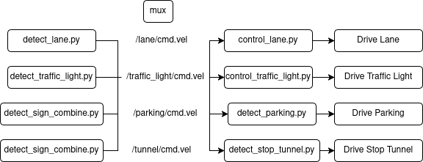
01
K-Digital Training
Autorace_detection
Flow Chart
감지 → 명령 선택 → 제어 → 주행 실행
1.감지 단계 (Detect)
-detect_lane.py, detect_traffic_light.py, detect_sign_combine.py
2.MUX 선택
-현재 모드(/mode/cmd_source)에 따라
하나의 /cmd_vel만 선택하여 출력
3.제어 단계 (Control)
-control_lane.py, control_traffic_light.py, detect_parking.py,detect_stop_tunnel.py
4.최종 주행 (Drive)

Slide 4
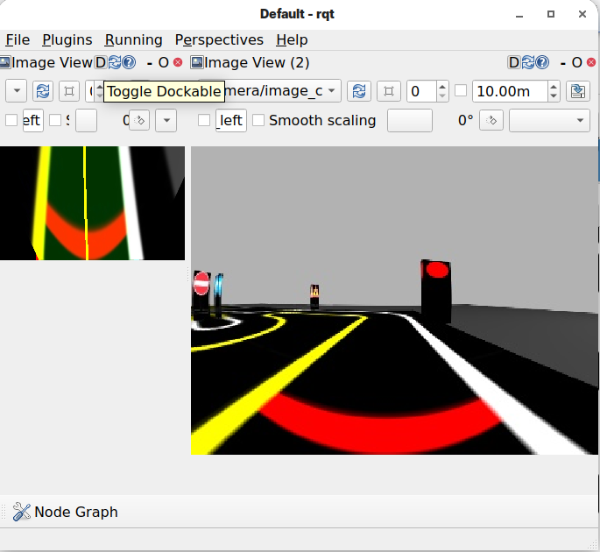
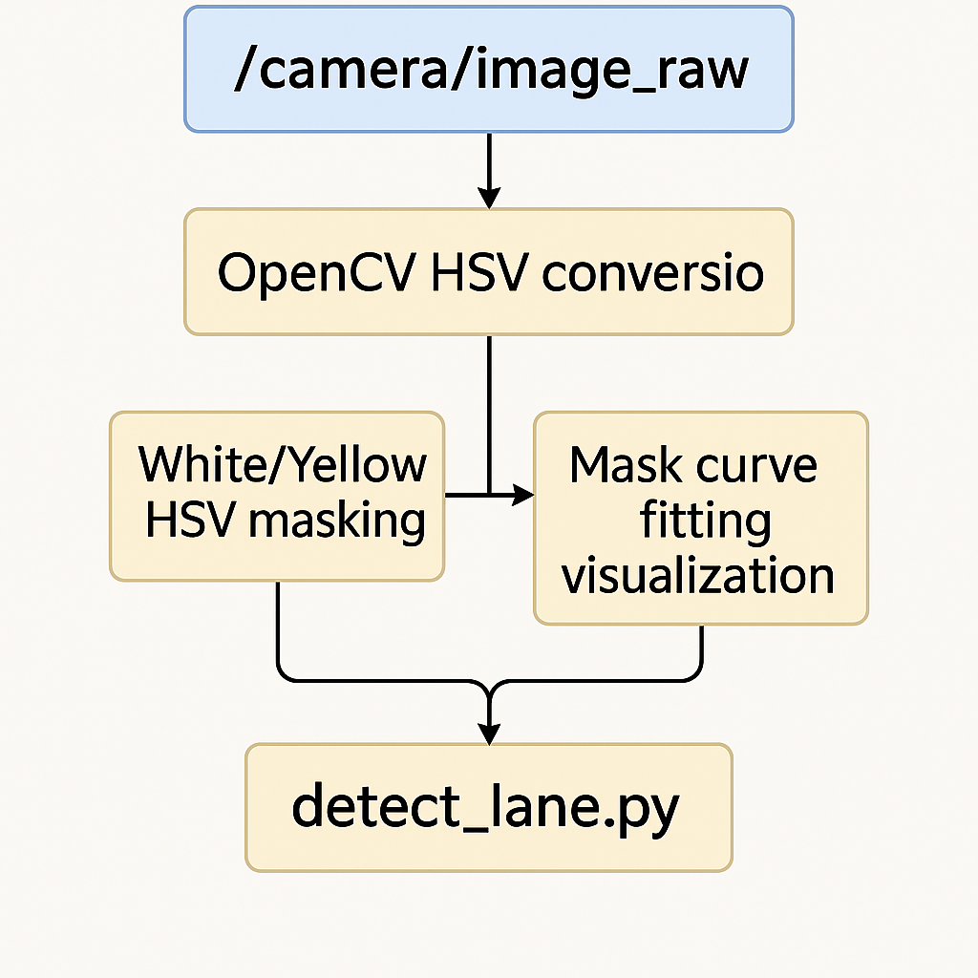
02
K-Digital Training
Autorace_detection
detect_lane.py
흐름 요약
1. 카메라 영상 수신 - /camera/image_raw 토픽으로 실시간 이미지 입력 2. HSV 색공간 변환 - OpenCV로 BGR 이미지를 HSV로 변환 3. 흰색/노란색 마스킹 - HSV 범위 내 픽셀만 필터링해 차선만 추출 4. 곡선 피팅 및 시각화 - 추출된 픽셀을 기반으로 곡선을 추정하고 시각화 5. detect_lane.py 실행 - 전체 과정을 통해 차선 정보를 처리하고 출력

Slide 5
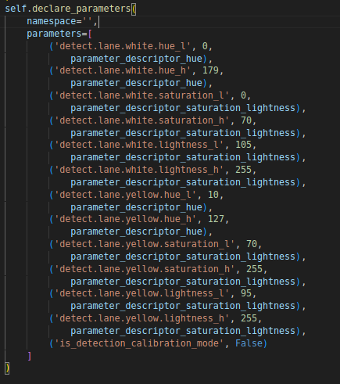
02
K-Digital Training
Autorace_detection
detect_lane.py
self.declare_parameters
(색상 필터링 범위)
관련 파라미터들(hue,saturation,lightness 등등)을 한꺼번에 선언
흰/노란색 각각 hue, saturation, lightness 범위를 설정
흰/노란색 차선을 구분하여 처리
Calibration_mode가 True라면 파라미터를 실시간 수정 가능

Slide 6
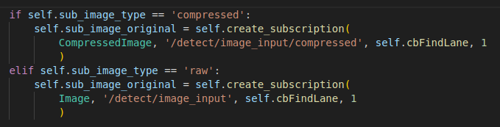
02
K-Digital Training
Autorace_detection
detect_lane.py
중심선 x좌표 송신
detected_lane 토픽으로 중심선 x좌표를 퍼블리시. 다른 노드(차량 조향 제어)가 사용할 수 있도록 보내줌
구독자 및 이미지 퍼블리셔 선언
입력 이미지(image_input) 수신 -> 콜백 cbFindLane()실행
출력 이미지 송신(image_output) -> 중심선이 표시된 결과 이미지 퍼블리시
raw 또는 compressed 둘 다 사용가능
퍼블리시한 이미지를 RQT로 확인 가능.

Slide 7
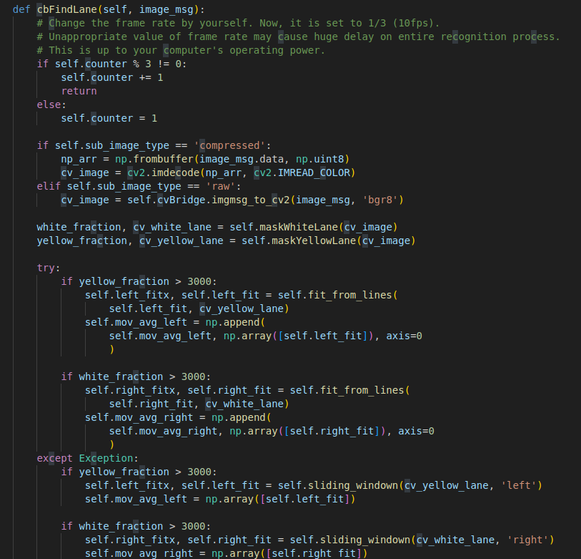
02
K-Digital Training
Autorace_detection
detect_lane.py
cbFindLane
3프레임 중 1프레임만 처리(연산 최적화)
흰색과 노란색 차선 각각 감지(cv_white/yellow_lane)
픽셀이 많으면(fraction>3000) fit_from_lines(), 데이터에 이상이 생기면 예외처리로 sliding_window()
최종 중심 차선, 상태 이미지, 퍼블리시 수행

Slide 8
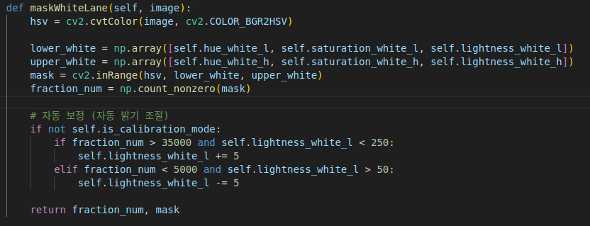
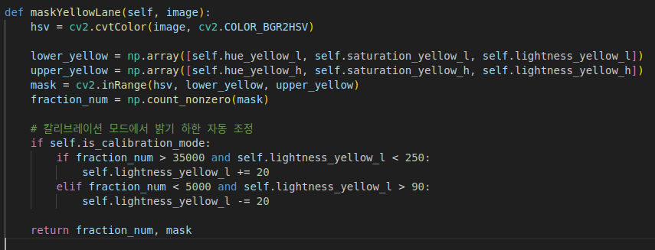
02
K-Digital Training
Autorace_detection
detect_lane.py
하얀/노란 차선 부분
1.마스킹에 더 안정적으로 하기 위해 이미지를 BGR->HSV로 변경(hsv=cv2.cvtColor)
2.차선을 감지하기 위한 HSV 범위. HSV에서 흰/노란색의 최소~최대 임계값(fraction_num)
3.임계값에 포함되지 않는 색들은 전부 지워서 흰/노란색만 남김(mask = cv2.inRange(hsv, lower_white, upper_white))

Slide 9
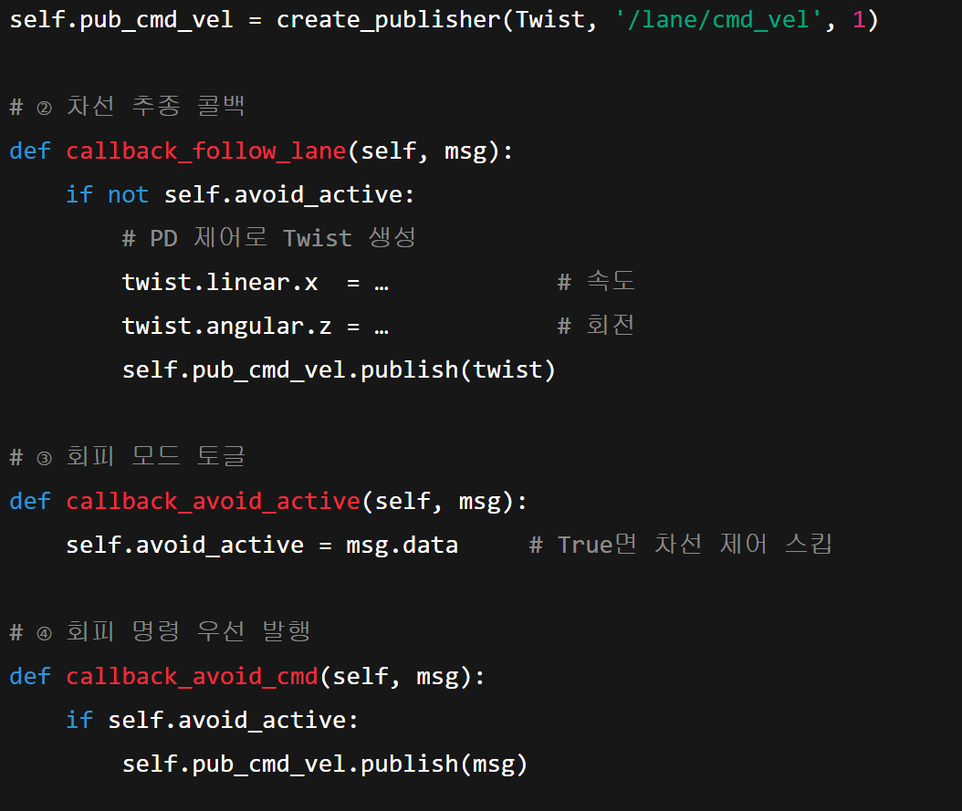
03
K-Digital Training
Autorace_detection
control _lane.py
-차선 추종과 회피 모드 명령을 모두 이 토픽에 퍼블리시
-회피 모드가 아닐 때만, 화면 중앙과의 오차를 바탕으로 선형·각속도를 계산해 퍼블리시
-/avoid_active 토픽(Bool)을 받아
True면 차선 추종을 멈추고 회피 모드로 전환
-회피 모드일 때만, /avoid_control에서 들어온 Twist 메시지를 즉시 퍼블리시해 장애물 회피 동작을 수행

Slide 10

03
K-Digital Training
Autorace_detection
control _lane.py

Slide 11
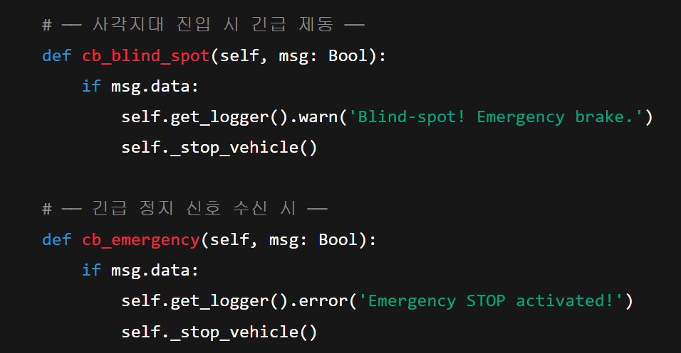
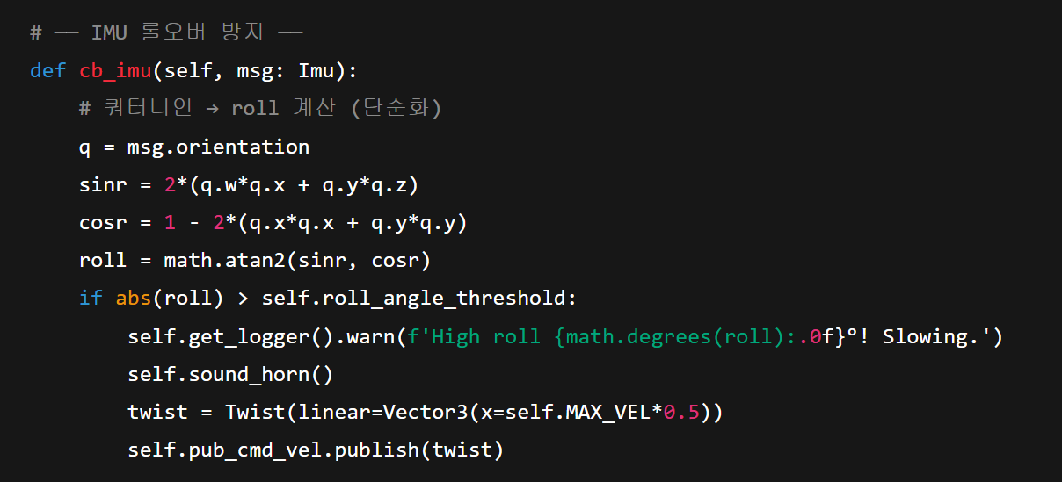
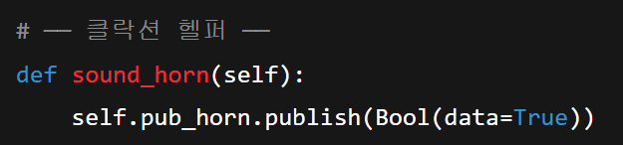
03
K-Digital Training
Autorace_detection
control _lane.py

Slide 12
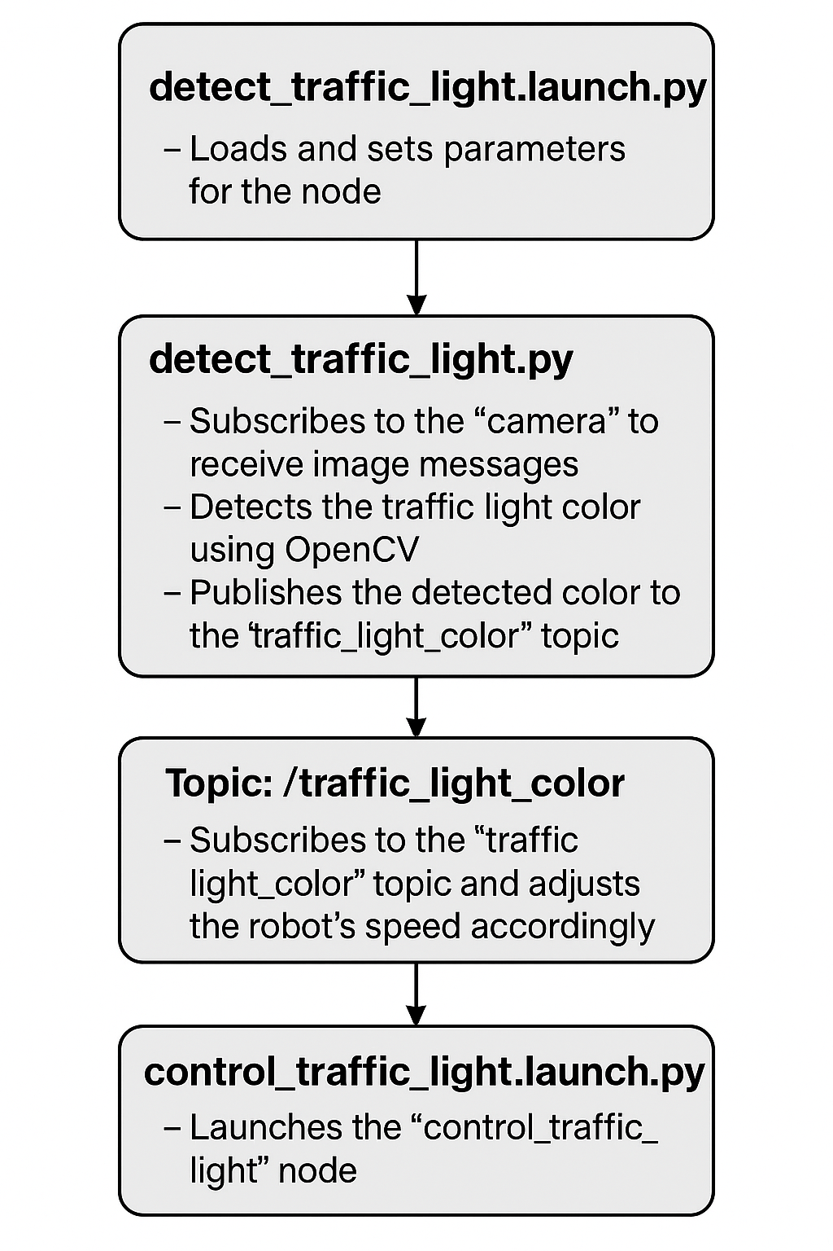
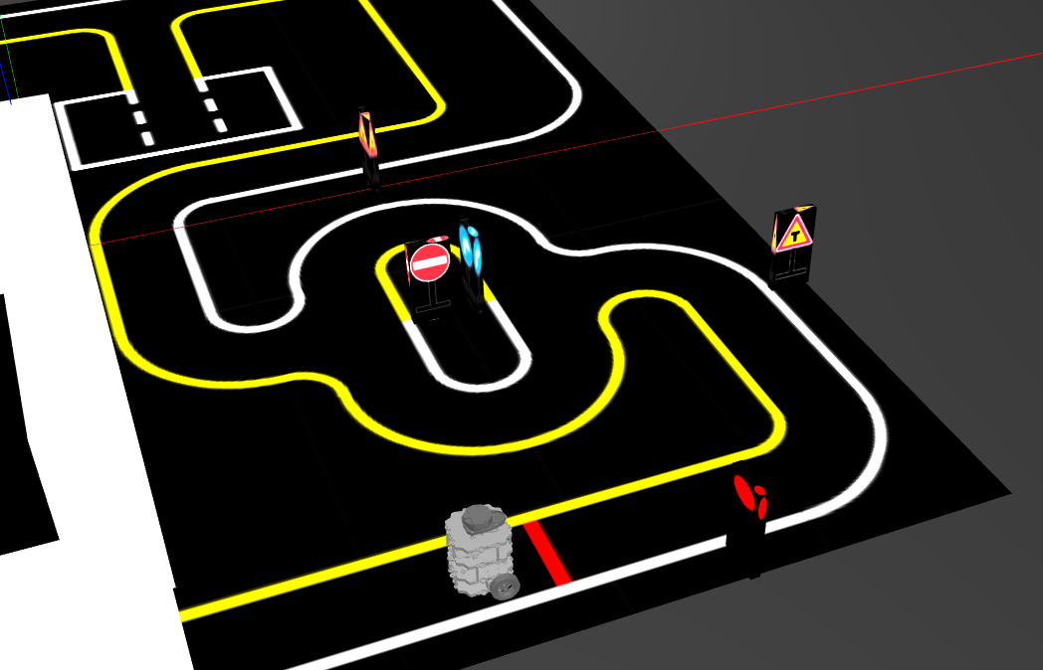
04
K-Digital Training
Autorace_detection
detect_traffic_light.py
1.detect_traffic_light.launch.py
→ 신호등 감지 노드(detect_traffic_light.py)를 실행하고, 색상 인식에 필요한 HSV 파라미터를 설정.
2.detect_traffic_light.py
→ 카메라로부터 실시간 이미지를 구독하고, OpenCV로 빨간불/노란불/초록불을 감지
3./traffic_light_color (토픽)
→ 신호등의 상태(예: "RED", "GREEN")가 담긴 메시지가 이 토픽을 통해 전달
4.감지된 신호등 상태에 따라 로봇의 주행 속도나 정지 여부를 결정
5.control_traffic_light.launch.py
→ 제어 노드를 실행해 실제 로봇 동작을 제어
Notes:
지금부터 detect_traffic_light 노드의 전체 파이프라인을 간단히 살펴보겠습니다.
detect_traffic_light.launch.py 에서 노드를 실행하고, 신호등 색상 인식에 필요한 HSV 파라미터를 로딩합니다.
detect_traffic_light.py 에서 카메라 토픽을 구독해 이미지 메시지를 수신하고, OpenCV 기반으로 빨강·노랑·초록 불을 검출해 /traffic_light_color 토픽으로 퍼블리시합니다.
퍼블리시된 문자열 메시지(예: “RED”, “GREEN”)를 구독하는 제어 로직이 로봇의 속도나 정지 여부를 결정하며,
마지막으로 control_traffic_light.launch.py 를 통해 제어 노드를 실행하여 실제 주행 명령을 전달합니다.

Slide 13
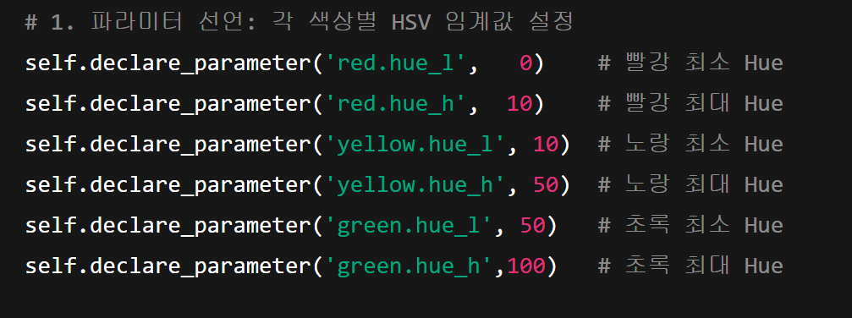
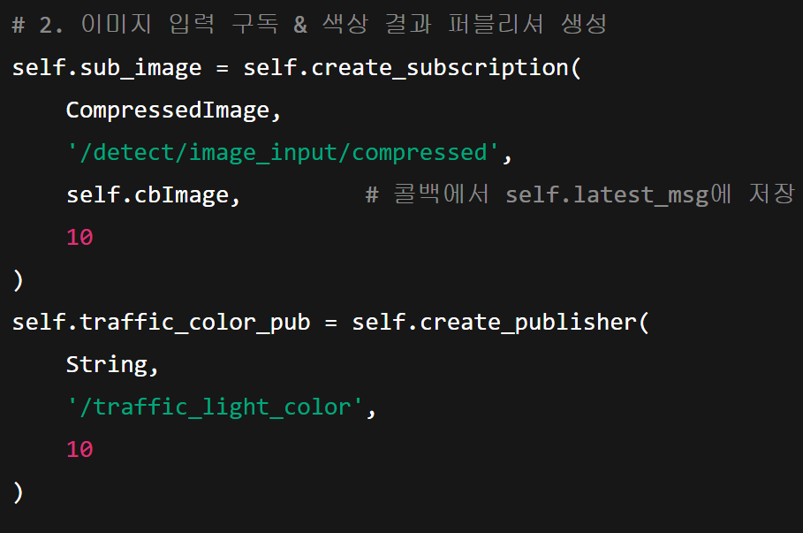
04
K-Digital Training
Autorace_detection
detect_traffic_light.py
2.토픽 설정
구독: CompressedImage 메시지를 /detect/image_input/compressed에서 받아옵니다.
퍼블리셔: 감지된 색상을 String 메시지로 /traffic_light_color에 발행합니다.
1.파라미터 로딩
self.declare_parameter(...)를 통해 빨강·노랑·초록의 HSV 범위를 ROS 파라미터로 선언

Slide 14
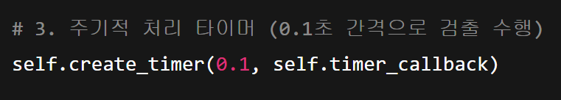
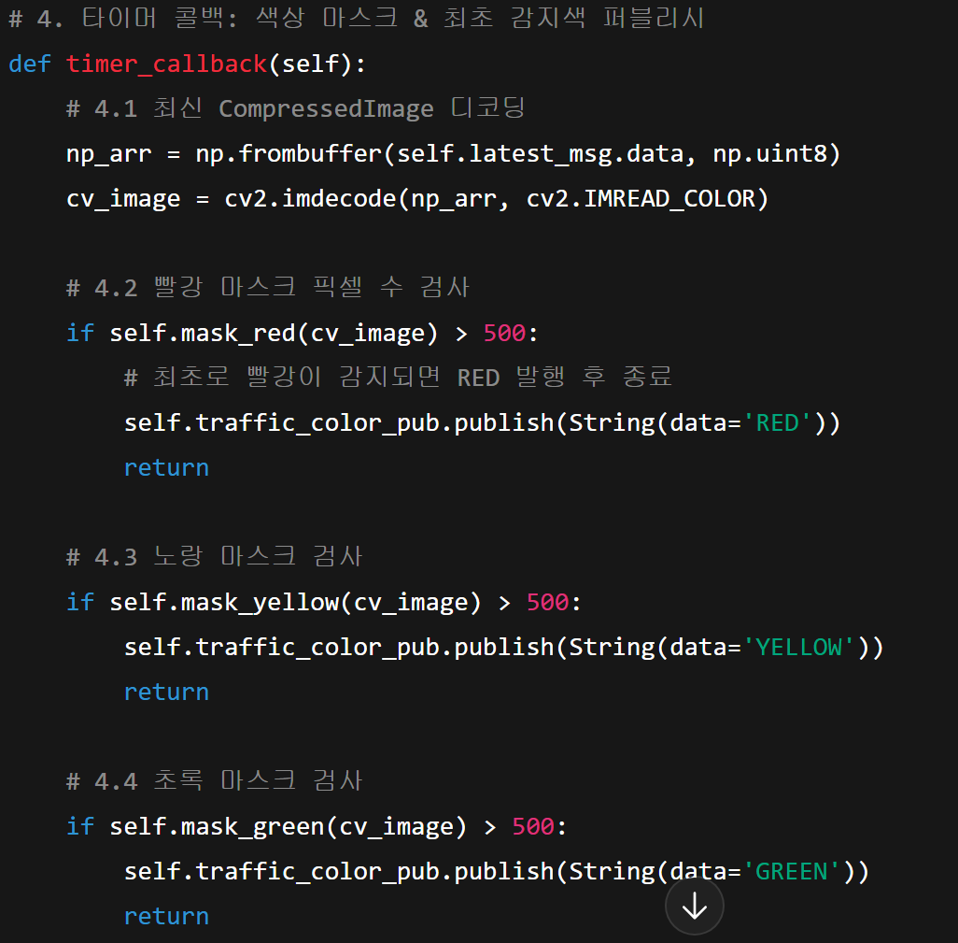
04
K-Digital Training
Autorace_detection
detect_traffic_light.py
3.주기적 처리
self.create_timer(0.1, self.timer_callback)로 0.1초 간격마다 timer_callback 함수를 호출
4.timer_callback 단계별 흐름
이미지 디코딩:
self.latest_msg에 저장된 CompressedImage 데이터를 cv2.imdecode로 BGR 이미지로 변환.
색상 검출:
mask_red(cv_image)의 픽셀 수가 500 이상이면 즉시 'RED'를 퍼블리시하고 종료
아니라면, 같은 방식으로 mask_yellow → 'YELLOW' 이어서 mask_green → 'GREEN'
이렇게 빨강 → 노랑 → 초록 순서로 최초 감지된 색만 한 번만 발행
Notes:
/traffic_light_color 토픽을 통해 “RED”, “YELLOW”, “GREEN” 중 하나의 문자열이 퍼블리시되어 이후 MUX나 제어 노드가 해당 색상에 맞춰 로봇의 속도·행동을 결정합니다.

Slide 15
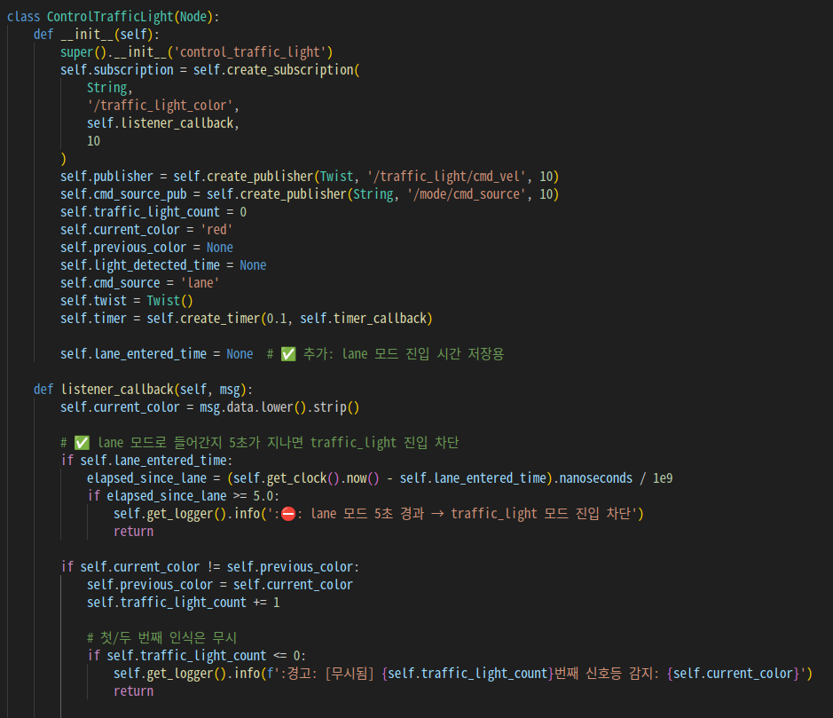
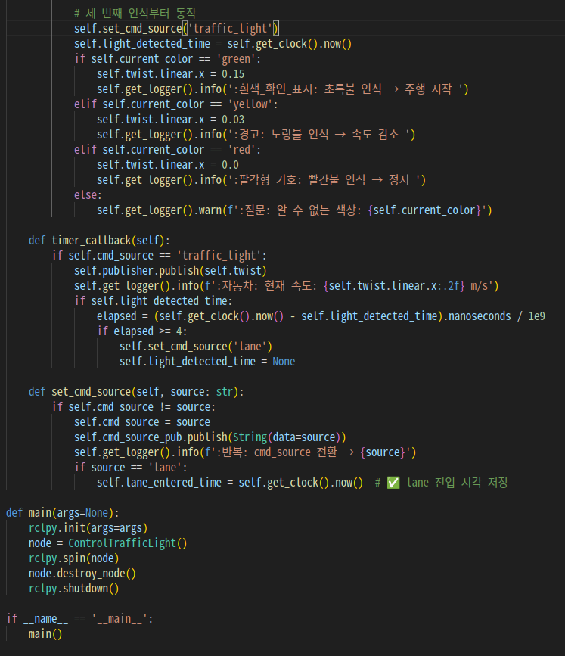
05
K-Digital Training
Autorace_detection
control_traffic_light.py
detect_traffic_light 으로 traffic light 감지 시 lane에서 traffict_light/cmd_vel로 전환
detect_traffic_light는 계속해서 탐지 신호등 색깔 publish 하므로 신호등 색깔이 변할때만 control되게 함
green 감지되면 self.twist.linear.x = 0.15
yellow 감지되면 self.twist.linear.x = 0.03
red 감지되면 self.twist.linear.x = 0.0
timer callback 으로 traffic light 진입한지 4초가 지날 동안 traffic light 변화가 없으면 다시 lane 모드로 복귀
lane 모드로 복귀한지 5초가 지나면 더이상 traffic_light 모드로 복귀 금지
(line 도 색깔로 인지해서 twist 동작 할 수 있으므로)
Notes:
이 노드는 카메라 영상에서 P 사인을 탐지하고, 발견되었을 경우 Bool 타입 메시지를 퍼블리시합니다.
이후 로봇이 실제로 주차를 수행할 수 있도록 신호를 전달합니다

Slide 16
05
K-Digital Training
Autorace_detection
control_traffic_light.py
Notes:
이 노드는 카메라 영상에서 P 사인을 탐지하고, 발견되었을 경우 Bool 타입 메시지를 퍼블리시합니다.
이후 로봇이 실제로 주차를 수행할 수 있도록 신호를 전달합니다

Slide 17
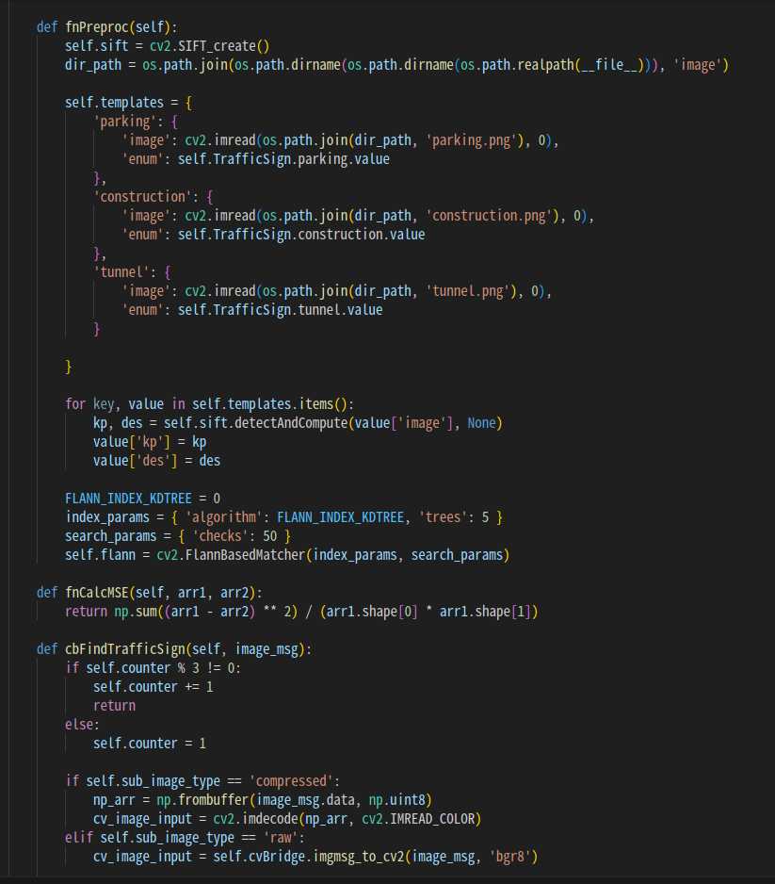
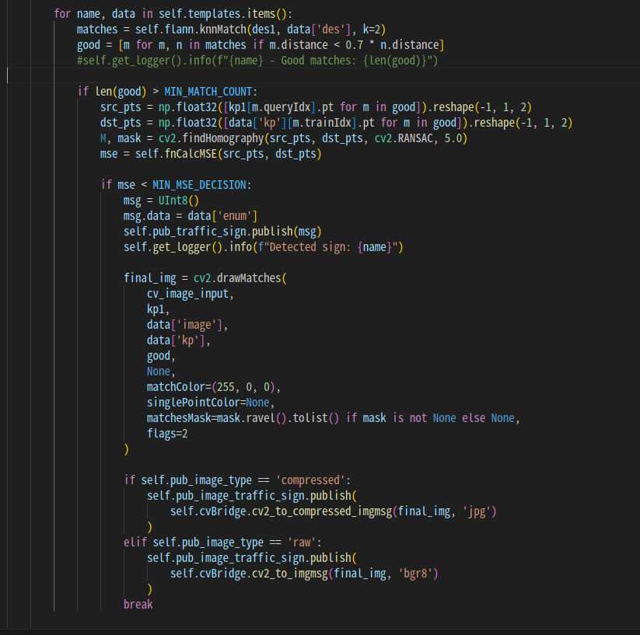
( detect_sign_parking, detect_sign_construction, detect_sign_tunnel 만 불러와 통합 )
06
K-Digital Training
Autorace_detection
detect_signcombine.py
1.이미지 수신 (raw/compressed)
2. SIFT keypoint (특징점 추출 , 모양 패턴 숫자로 표현)
descriptor 추출 ( 16x16 영역을 잘게 나눠서 각 방향의 경사(gradient) -> 129 차원 벡터)
3. parking.png, construction.png, tunnel.png 템플릿과 Flann 매칭 ( 보고 있는 이미지의 keypoint와, 표지판 템플릿 이미지의 keypoint를 서로 비교해서 가장 비슷한 것끼리 연결하는 과정")
4. good match >8개 & MSE<5000 일때
UInt8 메시지 publish (parking = 0, construction = 1, tunnel = 2)
5. /detect/image_output(compressed)에 drawMatches 결과 이미지 전송

Slide 18
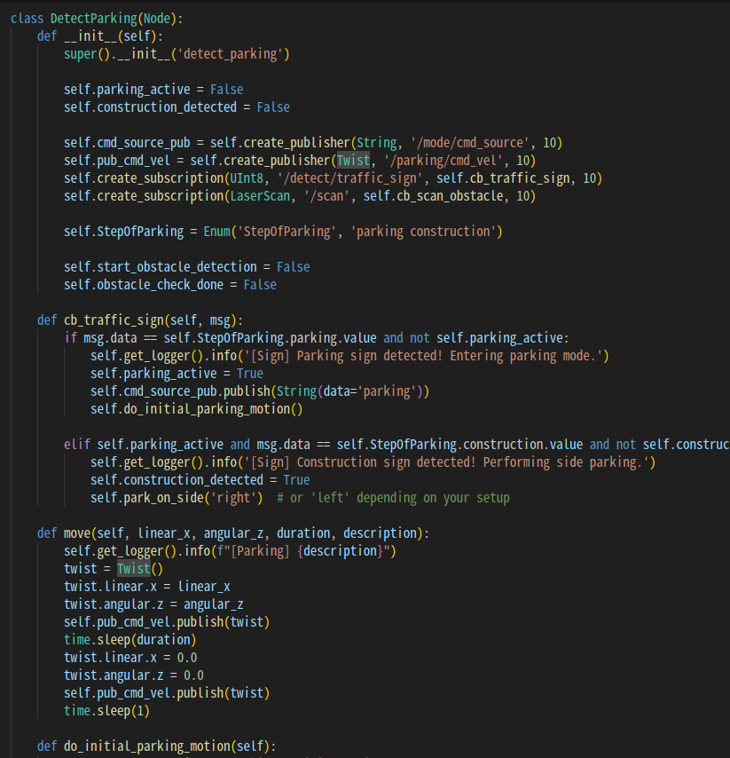
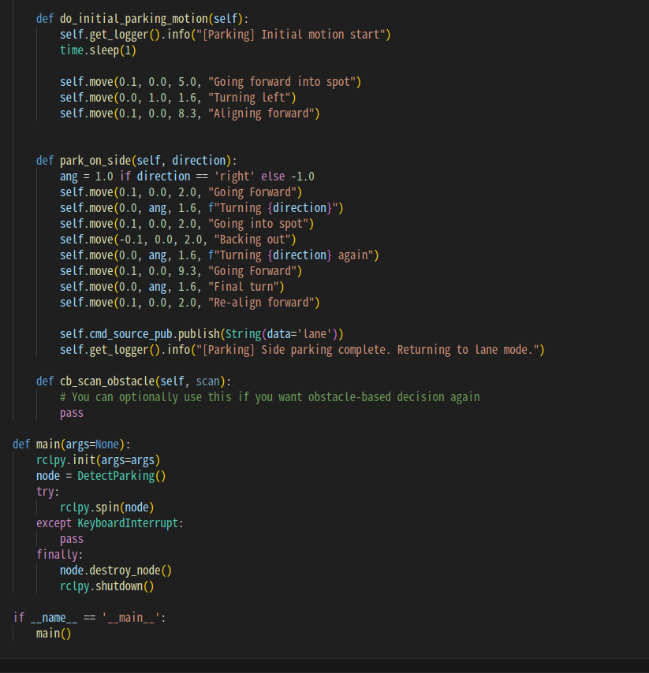
07
K-Digital Training
Autorace_detection
detect _ parking.py
1.주차 표지판 감지 시 /parking/cmd_vel로 mux 전환
2. detect_parking 가 Twist 를 통해 주차 시작 동작 실행
전진 -> 좌회전 -> 전진
3.construction sign이 있는지 확인
4. construction sign 감지 시 Twist를 통해 주차 실제 동작 실행
전진 -> 우회전( construction sign 반대편) -> 전진 -> 후진 -> 주차 !
5. 주차공간 빠져나가기
우회전 -> 전진 -> 우회전 -> lane 복귀
6. /lane/cmd_vel로 mux 전환 -> lane따라 주행
Notes:
이 노드는 카메라 영상에서 P 사인을 탐지하고, 발견되었을 경우 Bool 타입 메시지를 퍼블리시합니다.
이후 로봇이 실제로 주차를 수행할 수 있도록 신호를 전달합니다

Slide 19
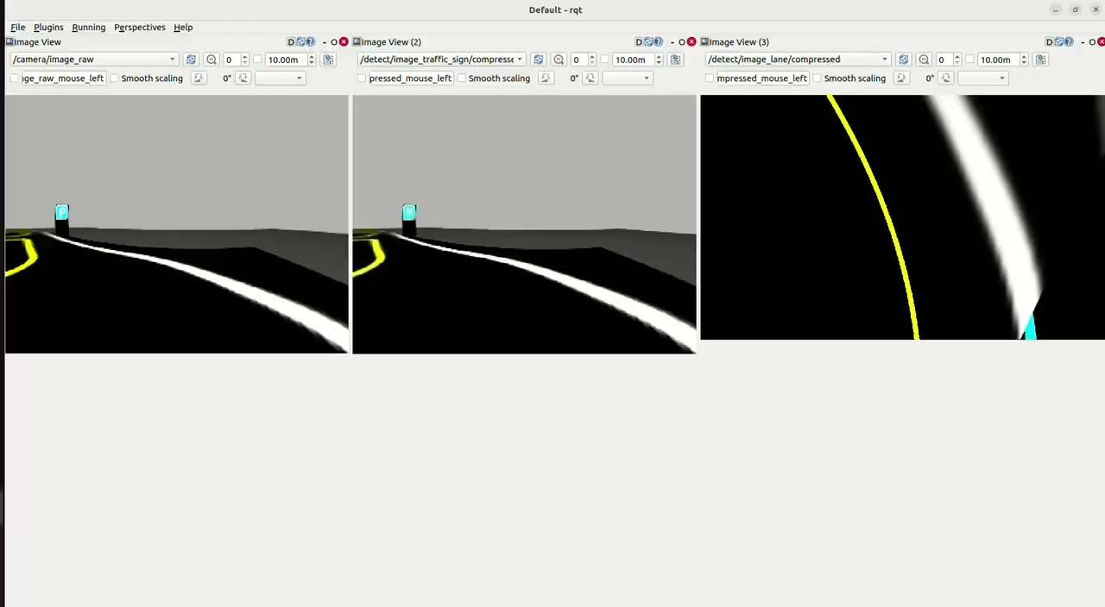
07
K-Digital Training
Autorace_detection
detect _ parking.py
Notes:
이 노드는 카메라 영상에서 P 사인을 탐지하고, 발견되었을 경우 Bool 타입 메시지를 퍼블리시합니다.
이후 로봇이 실제로 주차를 수행할 수 있도록 신호를 전달합니다

Slide 20
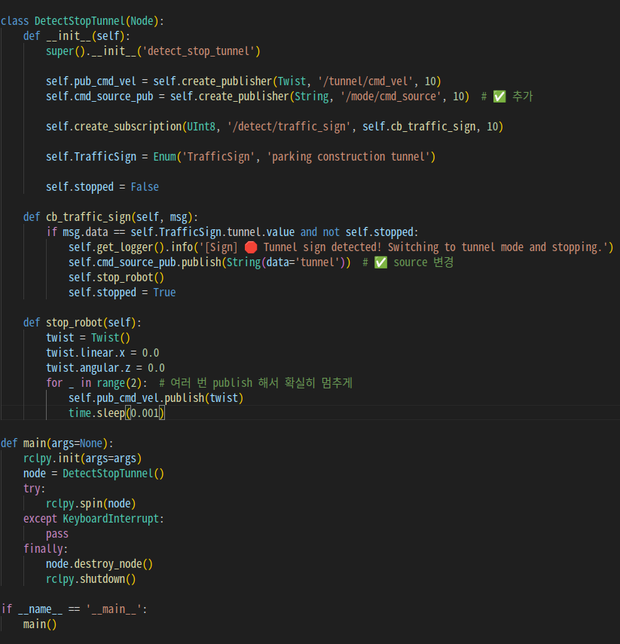
08
K-Digital Training
Autorace_detection
detect_stop _tunnel.py
1.터널 표지판 감지 시 /tunnel/cmd_vel로 mux 전환
2. detect_stop _ tunnel 가 Twist 를 통해 정지 동작 실행
twist.linear.x = 0.0
twist.angular.z = 0.0
3. TurtleBot3가 실제로 정지 동작 수행
Notes:
이 노드는 카메라 영상에서 P 사인을 탐지하고, 발견되었을 경우 Bool 타입 메시지를 퍼블리시합니다.
이후 로봇이 실제로 주차를 수행할 수 있도록 신호를 전달합니다

Slide 21
08
K-Digital Training
Autorace_detection
detect_stop _tunnel.py
Notes:
이 노드는 카메라 영상에서 P 사인을 탐지하고, 발견되었을 경우 Bool 타입 메시지를 퍼블리시합니다.
이후 로봇이 실제로 주차를 수행할 수 있도록 신호를 전달합니다

Slide 22
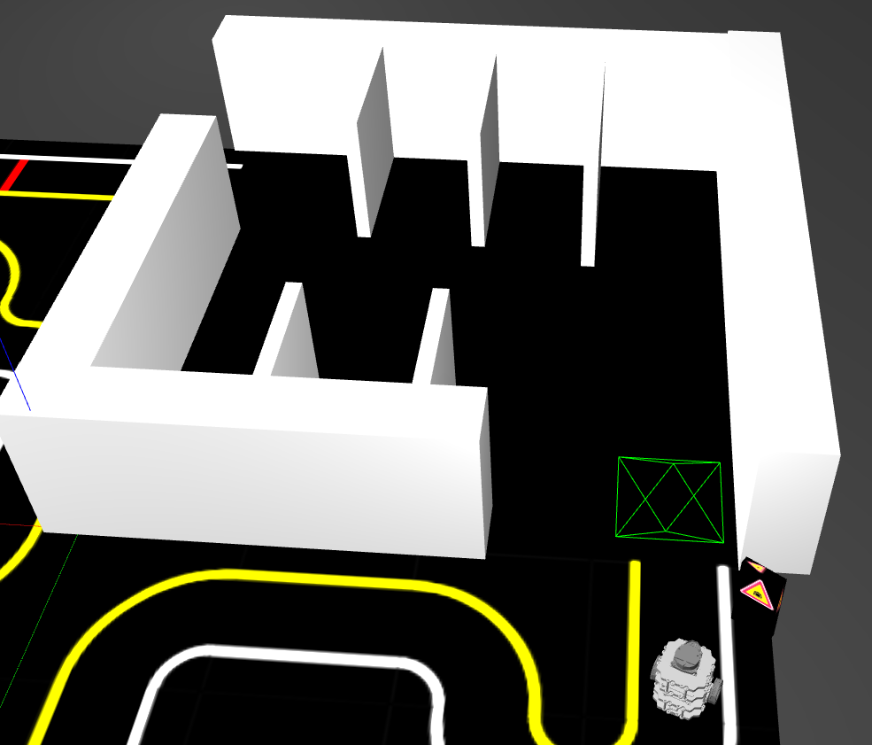

09
K-Digital Training
Navigation
tunnel

Slide 23
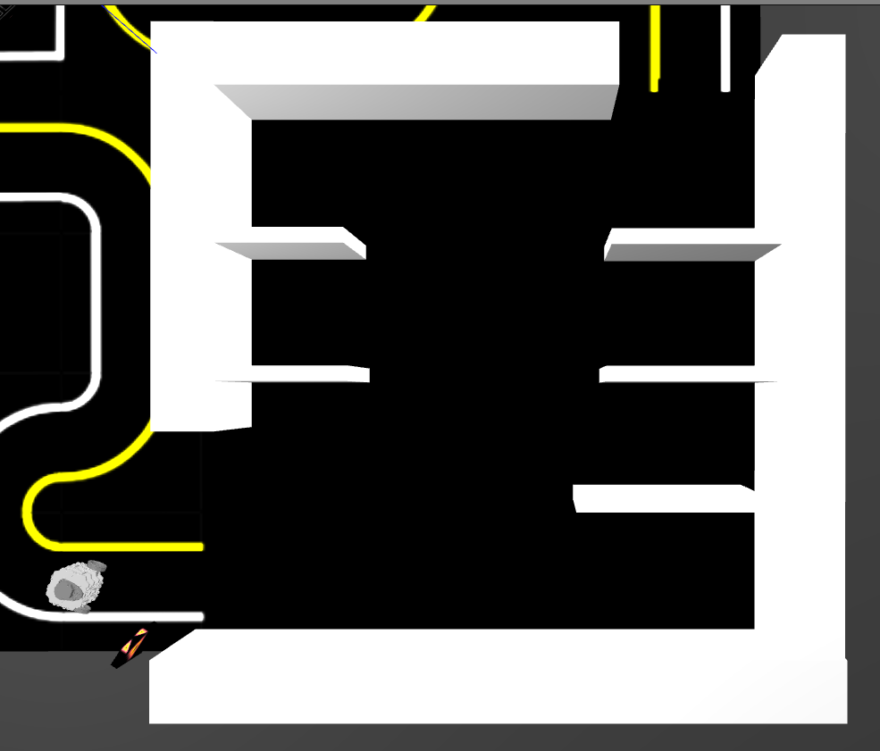
09
K-Digital Training
Navigation
tunnel
세차장에 진입
↓
좌표를 찍은 세차 자리 4곳 중 하나에 랜덤으로 이동
↓
다시 주차장에서 빠져나옴.

Slide 24
09
K-Digital Training
Navigation
tunnel simulation

Slide 25

10
K-Digital Training
프로젝트 기대 효과
* 결과 제시 ④ 모델 평가 및 개선
구분 | 효과 | 설명
🔧 기술 실현 | 라스트마일 자율주행 | 공공/상업 주차장, 물류창고 등에 적용 가능
👨‍👩‍👧‍👦 사용자 편의성 향상 | 주차 스트레스 감소 | 주차 공간 탐색/충돌 위험 감소
🅿️ 공간 효율성 | 주차 최적화 | 경차/전기차 등 분류 주차로 공간 활용 극대화
♿ 사회적 포용성 | 교통 약자 고려 | 장애인·고령자 차량 자동 인식 및 근접 배치
⚡ 지속가능성 | 전기차 충전 구역 자동 배정 | 탄소중립 도시교통 인프라와 연결 가능

Slide 26
10
K-Digital Training
프로젝트 기대효과
* 결과 제시 ④ 모델 평가 및 개선
사업화 가능성
구분 | 사업 모델 | 주요 고객 | 수익 구조 | 핵심 가치
B2G | 공공 주차장 자동화 시스템 | 지자체, 공공기관 | 시스템 납품 + 유지보수 계약 | 스마트시티 인프라 연계
B2B | 대형 시설 자율주차 솔루션 | 쇼핑몰, 물류센터, 아파트 단지 | 솔루션 판매 + 구독형 유지비 | 운영 효율화 + 고객 경험 개선
B2C | 개인용 스마트 주차 로봇 | 고급 EV 사용자, 스마트홈 고객 | 로봇 판매 + 앱 서비스 구독 | 개인화된 편의성과 자동화
Notes:
B2C: 기업 → 개인 (예: 내가 아이폰을 애플에서 삼)
B2B: 기업 → 기업 (예: 삼성전자 → 현대차에 부품 공급)
B2G: 기업 → 정부 (예: 로봇 기업이 지자체에 스마트주차 시스템 납품)

Slide 27



11
K-Digital Training
자체 평가 의견
주차, 신호탐지를 활용한 네비게이션 등등
목표 기능들을 대부분 구현함.
완성도 평가
9/10
추후 개선점이나 보완할 점
Yolon11n으로 차량의 번호판과 차종을 감지
Yolon11n으로 사람 객체 인식
slam 기반 내비게이션 기술 자동화

Slide 28
11
K-Digital Training
자체 평가 의견
짧은 시간이었음에도 불구하고 수업내용의 기술들을 구현.
프로젝트 중간에 나온 아이디어들도 구현
—----------------------------------------------------------------------------------
AI 모델을 시간 상 사용하지 못 함.
SLAM을 구현을 못 함.
잘한 부분과 아쉬운 점
느낀 점이나 경험한 성과
단순한 기술구현이 아닌 범용적인 무인 솔루션
장애인용 주차, 사용자 주차 스트레스 감소 등 무궁무진한 비즈니스 모델

